Slide 1
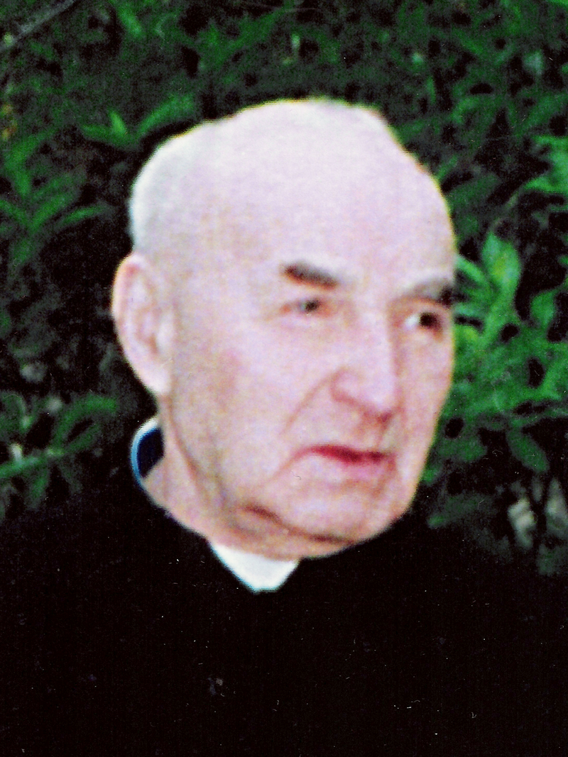
10 stycznia
ks. JÓZEF WOŹNIACKI
(1909-1999)
19. rocznica śmierci

Slide 2
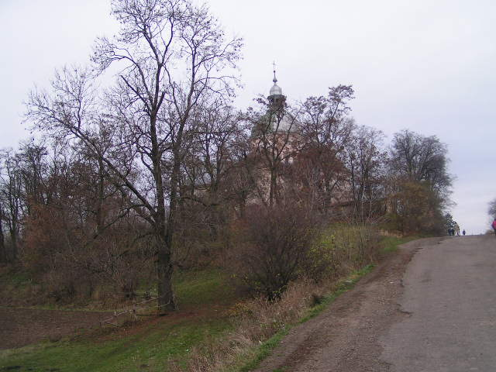
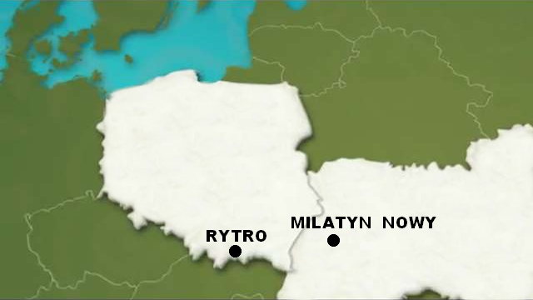
MILATYN, położony 40 km na północny wschód od Lwowa,
był do II wojny światowej sanktuarium i miejscem pielgrzymkowym, gdzie czczono wizerunek Chrystusa.
W tamtejszym kościele znajdował się olejny obraz, na którym oddano ból i agonię Boga - człowieka, wiszącego na krzyżu.
2

Slide 3
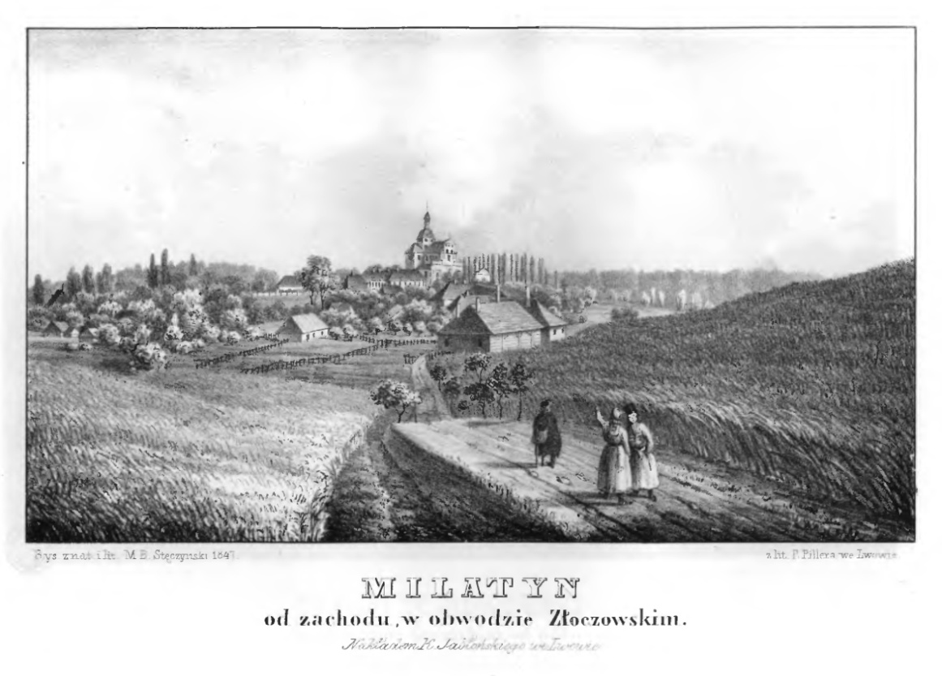
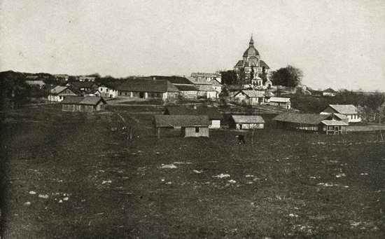
Milatyn w 1847 r.
Milatyn Nowy w 1929 r.
3

Slide 4
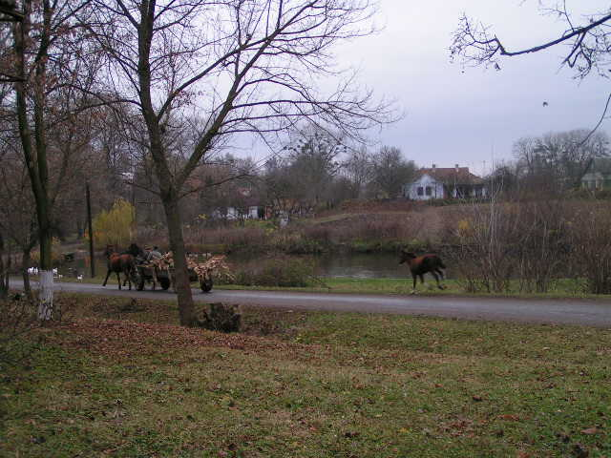
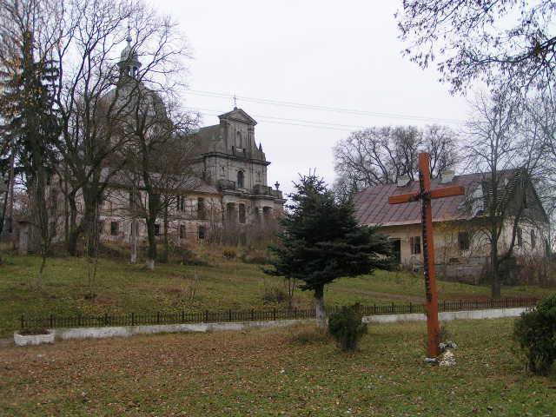
Dzisiejszy
Milatyn Nowy
4

Slide 5
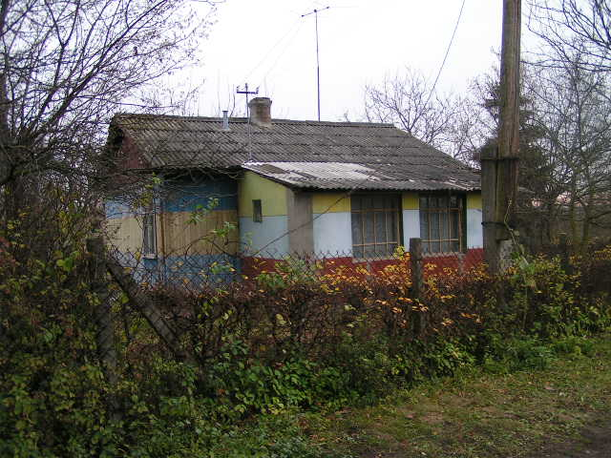
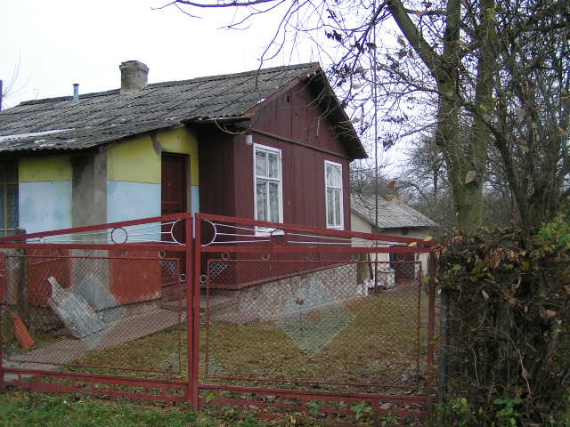
Dom, który obecnie stoi na miejscu domu rodzinnego ks. Woźniackiego w Milatynie
5

Slide 6
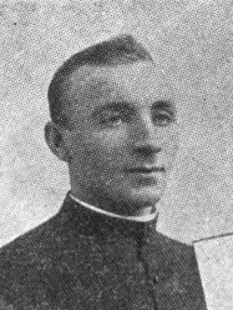
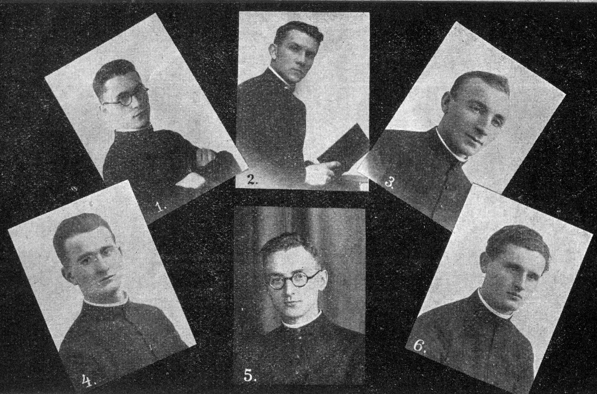
Misja w Chinach
6

Slide 7
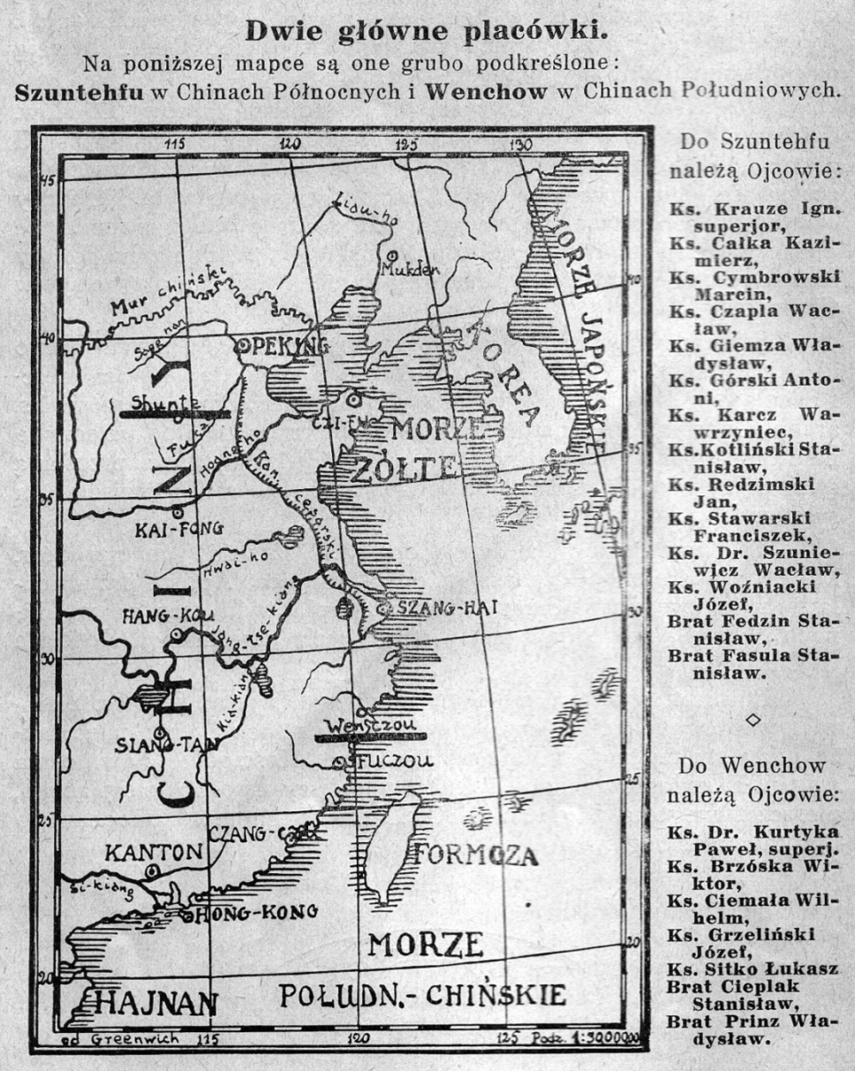
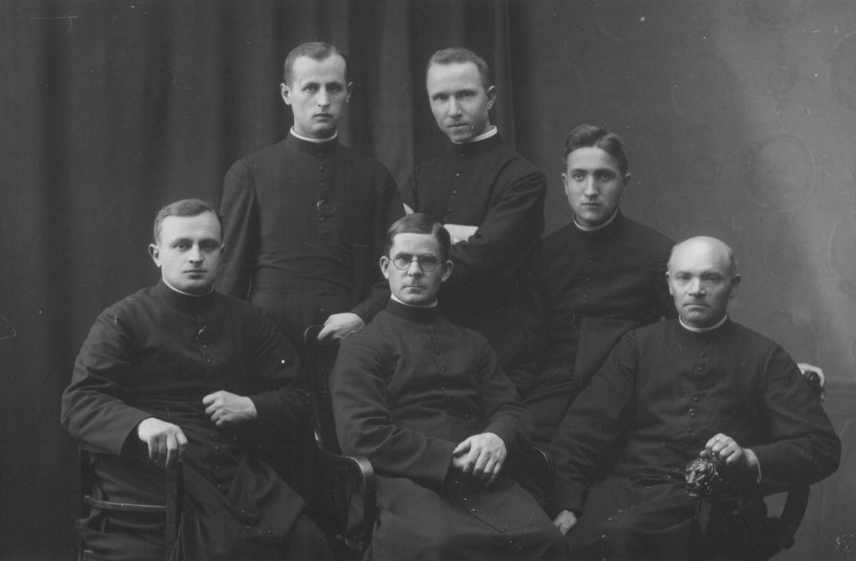
Misja
w Chinach
7

Slide 8
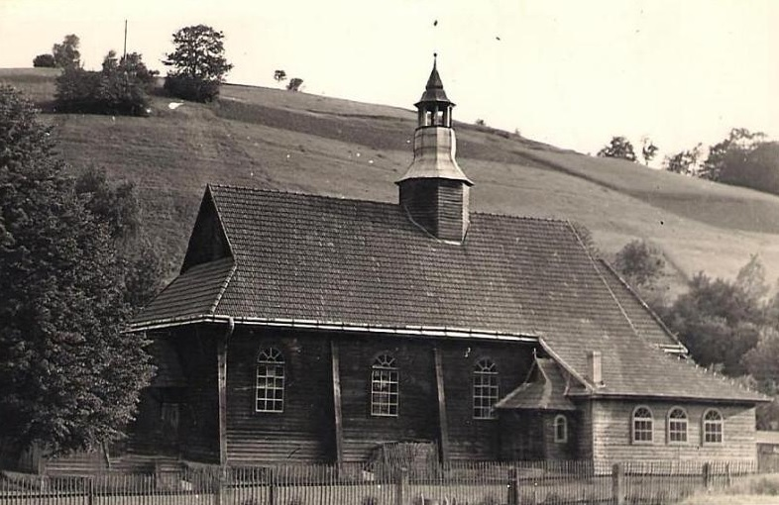
Stary Kościół w Rytrze

Slide 9
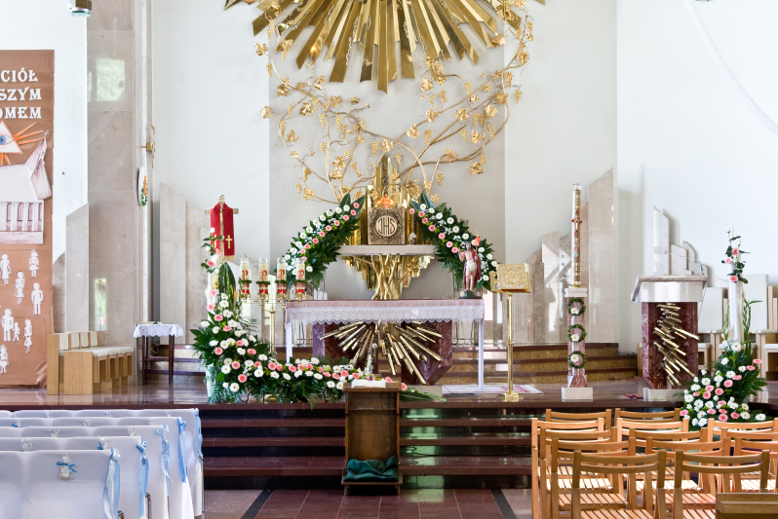
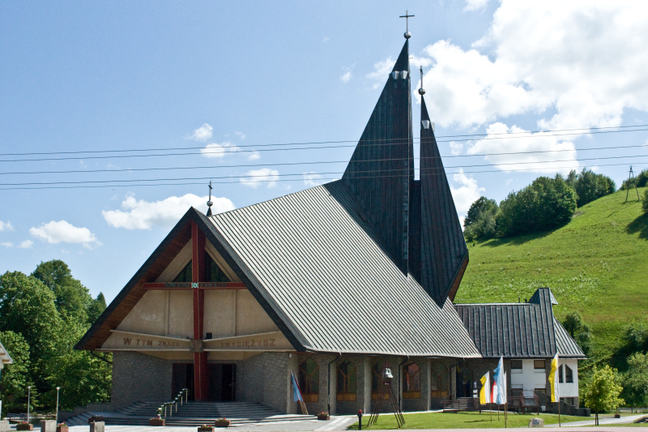
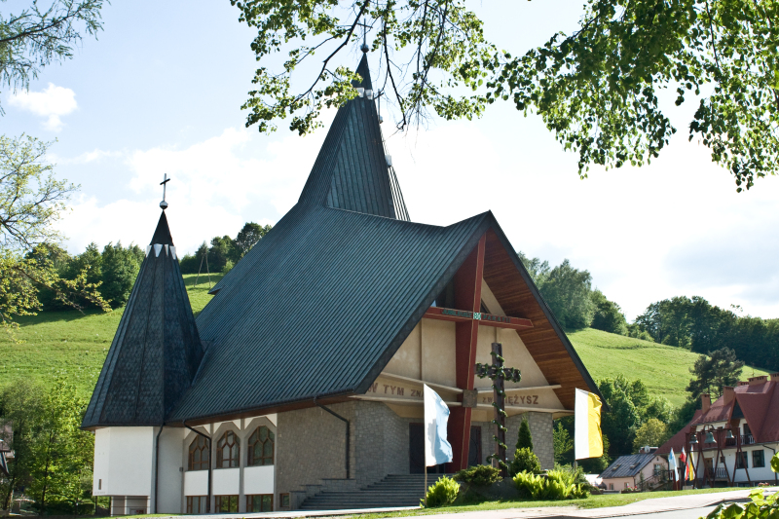
Kościół p.w. Świętego Józefa Robotnika w Rytrze
8

Slide 10
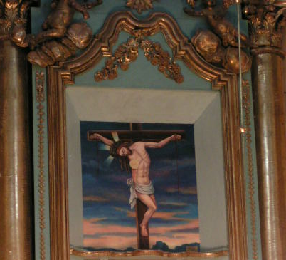
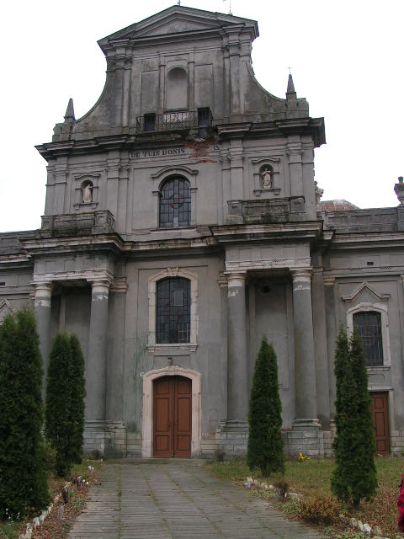
Metropolita lwowski arcybiskup Mikołaj Wyżycki
wydał 10 lipca 1747 r. dekret uznający
obraz Pana Jezusa Miłosiernego jako „łaskawy”.
Odtąd zaczęto nazywać go Milatyńskim.
9

Slide 11
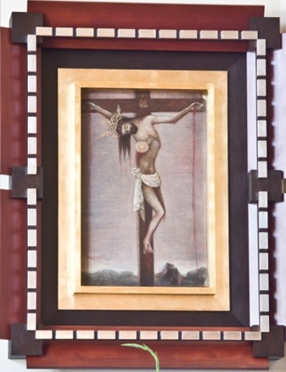
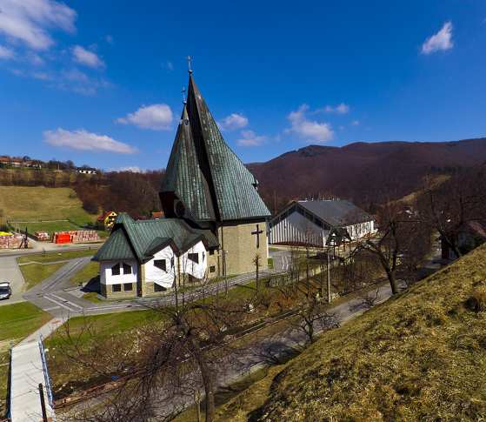
Kopia obrazu
Jezusa Milatyńskiego w Rytrze
10

Slide 12
KOLĘDA DLA NIEOBECNYCH
A nadzieja znów wstąpi w nas,
Nieobecnych pojawią się cienie.
Uwierzymy kolejny raz,
W jeszcze jedno Boże Narodzenie.
I choć przygasł Świąteczny gwar,
Bo zabrakło znów czyjegoś głosu.
Przyjdź tu do nas i z nami trwaj,
Wbrew tak zwanej ironii losu.
Przyjdź na świat, by wyrównać rachunki strat,
Żeby zająć wśród nas puste miejsce przy stole.
Jeszcze raz pozwól cieszyć się dzieckiem w nas,
I zapomnieć, że są puste miejsca przy stole.
*

Slide 13
KOLĘDA DLA NIEOBECNYCH
Daj nam wiarę, że to ma sens,
Że nie trzeba żałować przyjaciół.
Że gdziekolwiek są dobrze im jest,
Bo są z nami choć w innej postaci.
I przekonaj, że tak ma być,
Że po głosach tych wciąż drży powietrze,
Że odeszli po to by żyć.
I tym razem będą żyć wiecznie.
Przyjdź na świat, by wyrównać rachunki strat,
Żeby zająć wśród nas puste miejsce przy stole.
Jeszcze raz pozwól cieszyć się dzieckiem w nas,
I zapomnieć, że są puste miejsca przy stole.

Slide 14
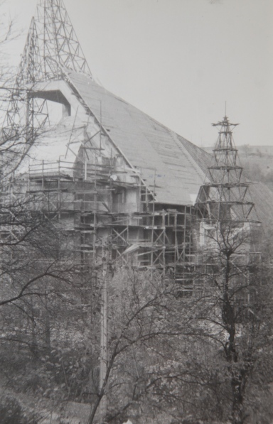
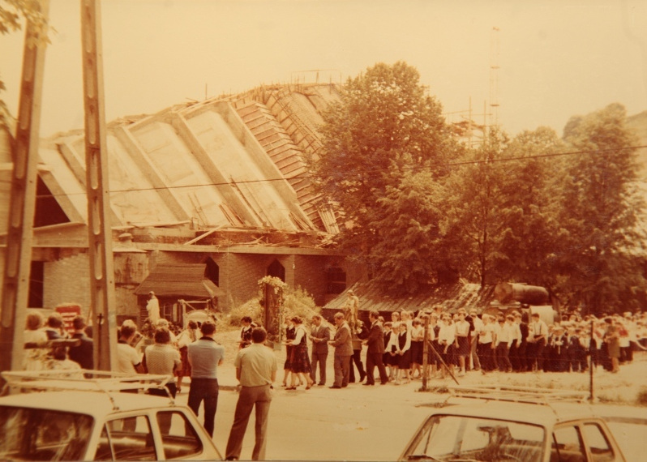
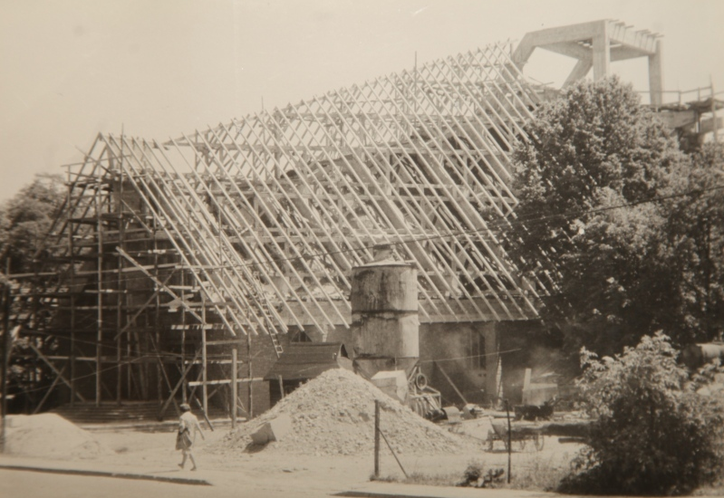
Budowa kościoła w Rytrze
11

Slide 15

Nowy Kościół

Slide 16
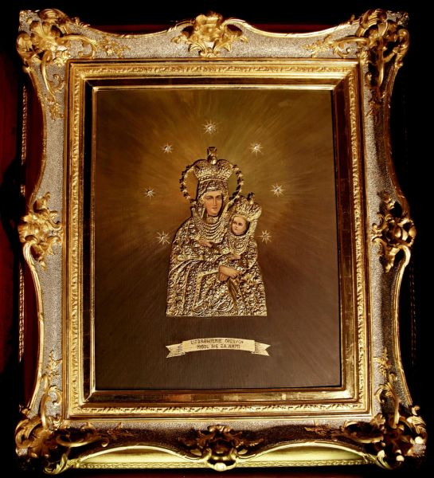
Obraz Matki Bożej Uzdrowienia Chorych

Slide 17
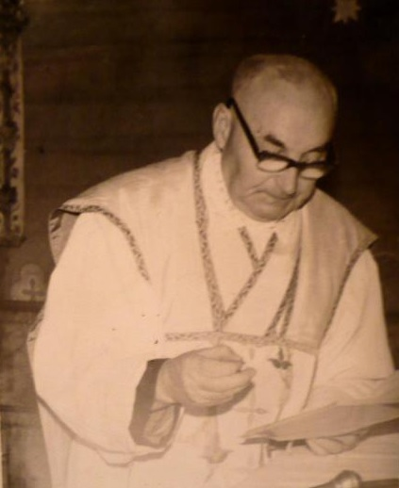
Ksiądz Woźniacki posługuje wiernym

Slide 18
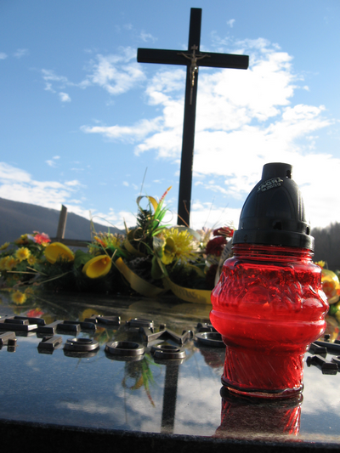
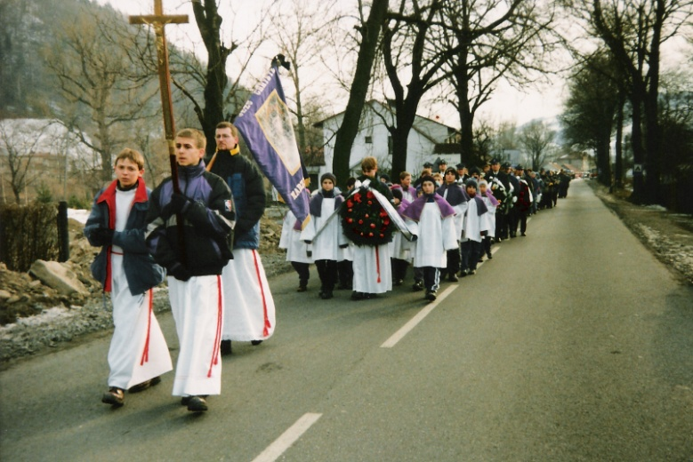
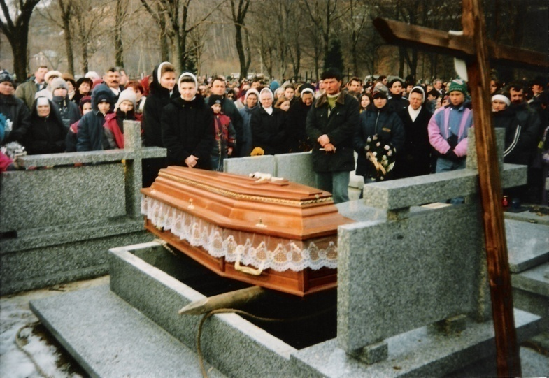
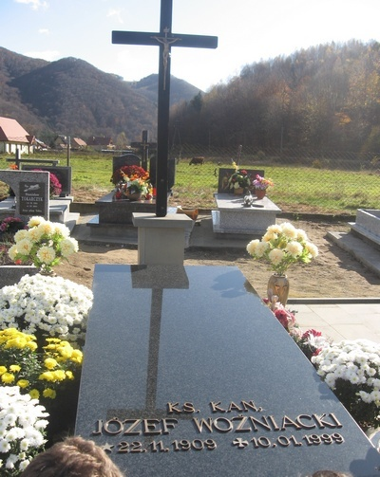
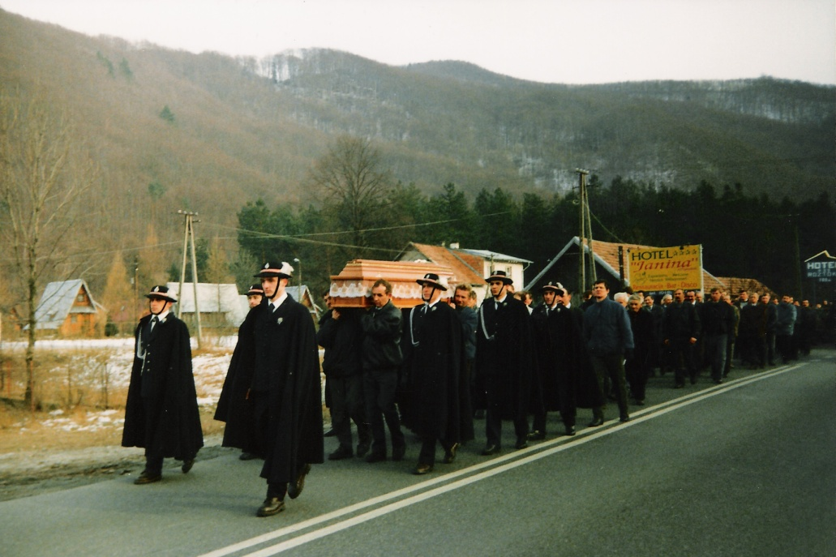
12

Slide 19
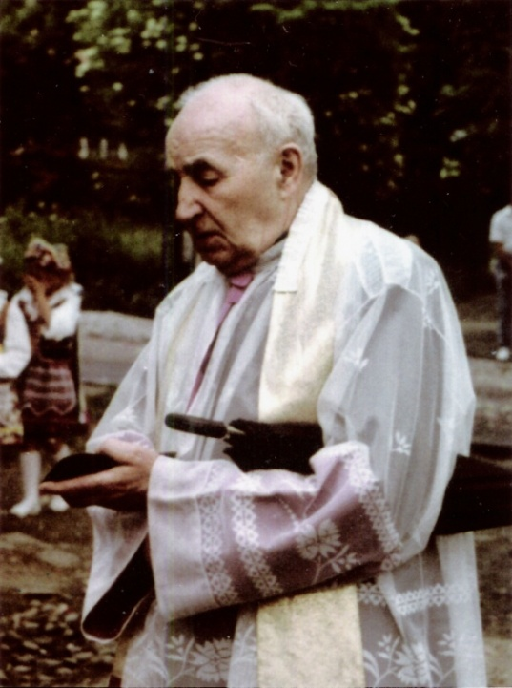
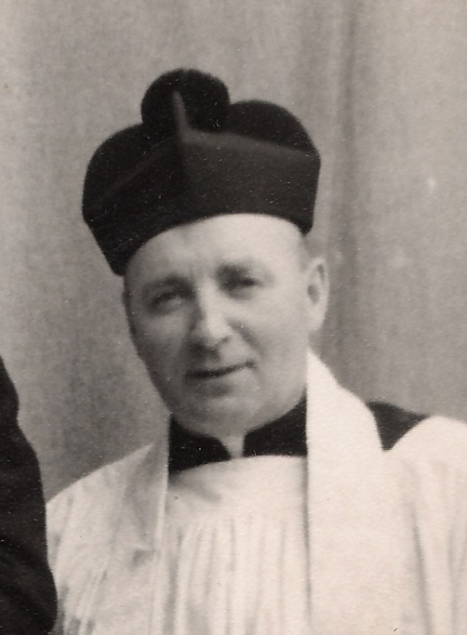
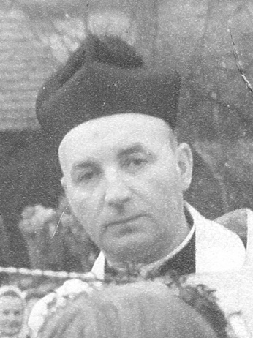
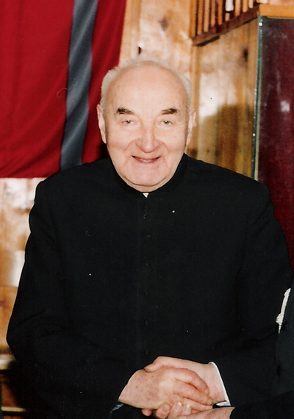
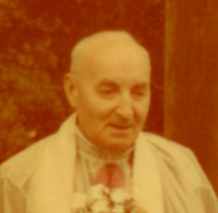
ks. Józef Woźniacki
„Drogim parafianom życzę, by trwali przy Bogu,
świętej wierze i Kościele katolickim…”
13

Slide 20
WSTAŃCIE, WSTAŃCIE
Wstańcie, wstańcie, pasterze mili
Boże Dzieciątko w stajence kwili.
Spieszcie się, śpieszcie do tej Dzieciny,
Ona wam wszystkie odpuści winy
Życie Ojcu na krzyżu złoży,
I śmiercią swoją niebo otworzy.
*
Biegną, biegną wierni druhowie,
Drogę wskazują im Aniołowie.
W stajence Bogu pokłon oddali
I dary serca ofiarowali.
Dziecię Jezus im błogosławi.
A oni pewni, że wszystkich zbawi.
14

Slide 21
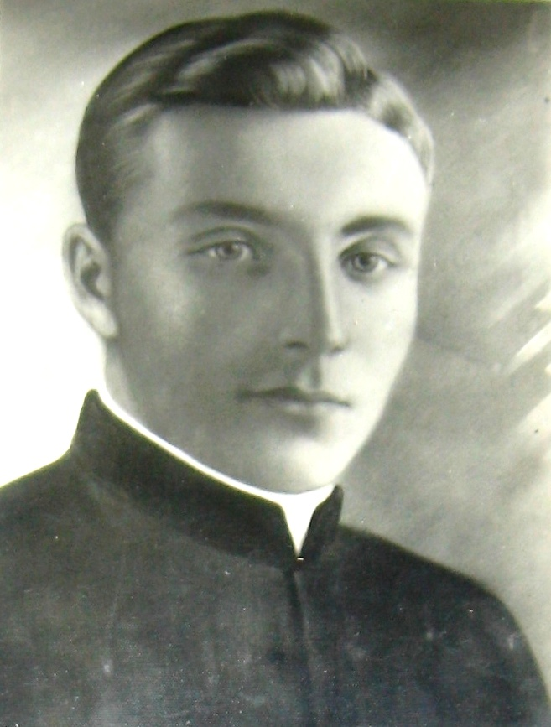
10 stycznia
ks. JÓZEF WOŹNIACKI
(1909-1999)
19. rocznica śmierci

